Slide 1

VIKTOR ZAIKA / NOTAS SOBRE EL CAMPO
Consejos y herramientas de IA #1
Prueba una idea. Construye un MVP. Automatiza el trabajo que sigue robando tu día.
Viktor Zaika. Consejos y herramientas para la IA #1

Slide 2
Empieza aquí.
Tres trabajos, tres puntos de partida sensatos.
01 / Demanda de prueba
02 / Construir un MVP
03 / Automatizar el trabajo
Construye una landing page y la interacción más pequeña útil. Entrega la parte costosa manualmente antes de automatizarla.
Utilice una pila web normal cuando la interfaz es la parte dura. Use una aplicación de backend cuando los trabajos, API o procesamiento son el producto.
Conecte las herramientas que ya utiliza. Deje que AI interprete entradas borrosas, mantenga reglas exactas en código y añada memoria y aprobaciones.
LOVABLE · SUPABASE · POSTHOG · RESENDENCIA
LOVABLE + SUPABASE / RESPLETA
N8N O MAKE · LLM · BASE DE DATOS
El objetivo es aprender antes, construir sólo lo que se necesita, y pasar menos tiempo en el trabajo de repetición.
Viktor Zaika. Consejos y herramientas para la IA #1
02

Slide 3
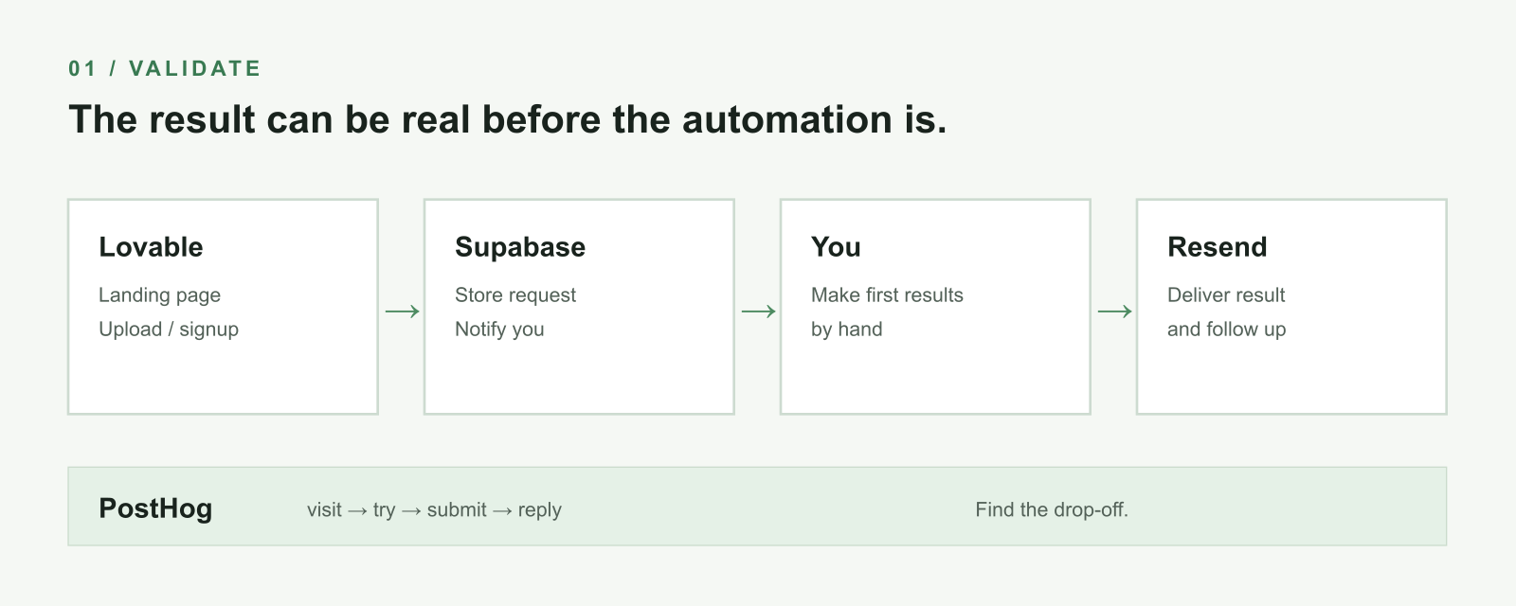
01 / VALIDATO
Prueba el resultado antes de construir la maquinaria.
Fuente: Lovable, PostHog, Reenviar documentos
Viktor Zaika. Consejos y herramientas para la IA #1
03

Slide 4
01 / VALIDATO
Mida los pasos, no sólo las visitas.
Manual primero
Un embudo ilustrativo
Deje que alguien suba el PDF. Haga los primeros informes usted mismo. Envíelo de vuelta. Automatice el medio sólo después de que la gente quiera el resultado.
1.400 visitas
382 clics en Pruébalo
117 formularios iniciados
83 formularios terminados
19 respuestas de correo electrónico
Fuente: embudos postHog
Viktor Zaika. Consejos y herramientas para la IA #1
04

Slide 5
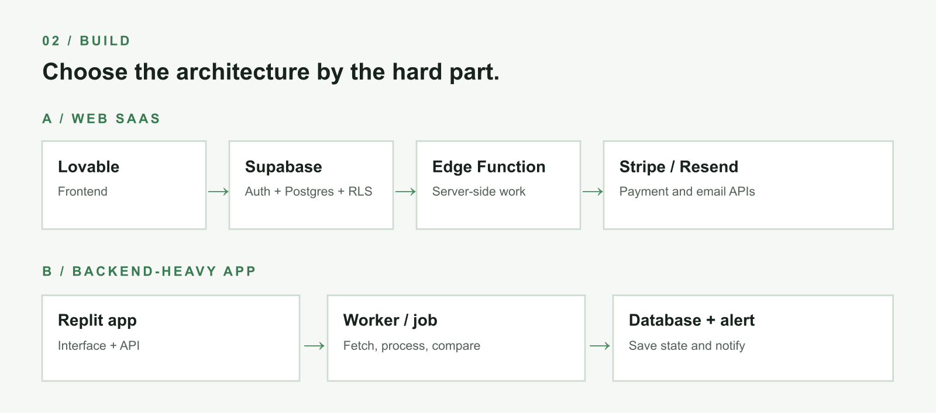
02 / CONSTRUCCIÓN
Elija por la parte dura del producto.
Fuente: Lovable + Supabase y Agente Repulsivo.
Viktor Zaika. Consejos y herramientas para la IA #1
05

Slide 6
02 / CONSTRUCCIÓN
La autenticación no es autorización.
Auth identifica a Alice
RLS restringe las filas
Un login le dice a la aplicación que hizo la solicitud. No, por sí misma, decide si Alice puede leer los registros de Bob.
Las subvenciones de base de datos y las políticas de nivel de fila deciden a qué datos puede acceder la solicitud.
Secreto de rayas · Clave Reenviar · Clave OpenAI → solo lado servidor
Fuente: Supabase RLS.
Viktor Zaika. Consejos y herramientas para la IA #1
06

Slide 7
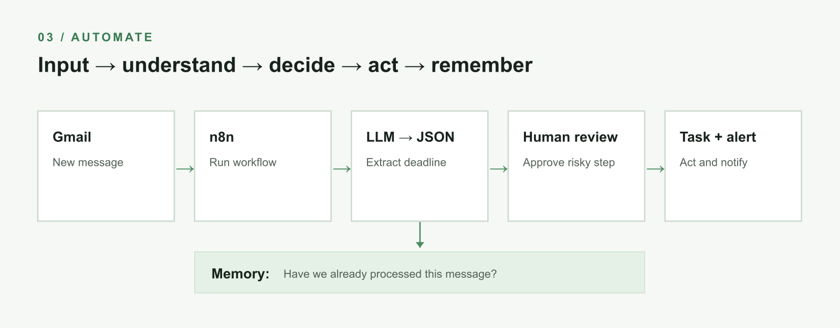
03 / AUTOMATO
Entrada → entender → decidir → actuar → recordar.
Fuente: n8n Parálisis de la salida estructurada y revisión humana
Viktor Zaika. Consejos y herramientas para la IA #1
07

Slide 8
03 / AUTOMATO
Los oleoductos ahorran tiempo real.
Investigación
Reuniones
RSS / sitios → dedupe → LLM clasifica → un compendio
Transcripción → decisiones / acciones → tareas + resumen
Contenido
Observabilidad en línea
Idea de Telegram → Noción → preguntas de investigación → espera
Alertas / opiniones → dedupe → clasificar → notificar
Una automatización no necesita escribir el post para ser útil.
Viktor Zaika. Consejos y herramientas para la IA #1
08

Slide 9
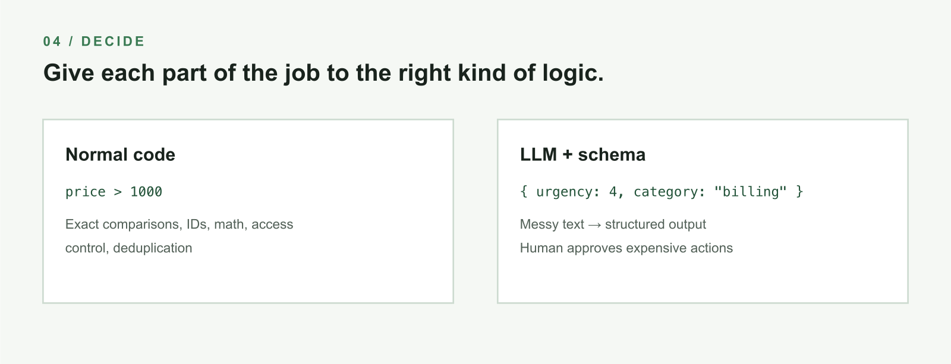
04 / DECIDIR
Usa la IA para un lenguaje desordenado. Usa código para reglas exactas.
Fuente: analizador de salida estructurado n8n
Viktor Zaika. Consejos y herramientas para la IA #1
09

Slide 10
05 / RECUERDA
Una tabla puede hacer que un flujo de trabajo se sienta más inteligente.
source_url
hash
_visto primero
Resumen
Tema
Antes de un trabajo caro
¿Ya he visto esta URL o hachís?
Sí → saltarlo.
No procesar, guardar y notificar.
Almacenar suficiente estado para evitar repetir el trabajo.
Fuente: Supabase Postgres.
Viktor Zaika. Consejos y herramientas para la IA #1
10

Slide 11
MANTENGA ESTOS
Las tres pilas para recordar.
Comprobar si a alguien le importa
Lovable + Supabase + PostHog + Reenviar
Construir algo utilizable
Lovable + Supabase, o Replit cuando la lógica de backend es la parte interesante
Automatice su propio trabajo
n8n + herramientas que ya utiliza + LLM + una pequeña base de datos para la memoria
Viktor Zaika. Consejos y herramientas para la IA #1
11

Slide 12
EMPLEO PARA VALIDAR UNA IDEA SIN CONSTRUCCIÓN DE LA EMPRESA
Validar una idea sin construir la empresa
Quiero validar esta idea de producto: [DESCRIBE IDEA].
No quiero construir el producto completo todavía.
Diseñe la arquitectura de validación más pequeña posible usando Lovable, Supabase, PostHog y Reenviar.
Explique:
1. lo que realmente se debe construir
2. lo que puede ser falsificado manualmente detrás de las escenas
3. qué datos deben almacenarse en Supabase
4. que eventos PostHog debo rastrear
5. qué embudo de conversión debería crear
6. qué correos electrónicos se deben enviar a través de Reenviar
7. lo que contaría como evidencia suficiente para proceder a un MVP
Mantenga la arquitectura intencionalmente simple. No introduzca servicios adicionales a menos que haya una muy buena razón.
Viktor Zaika. Consejos y herramientas para la IA #1
12

Slide 13
USTED ESTE PROMPT PARA ELIGER EL MVP TÉCNICAMENTE MÁS PEQUEÑO
Elija el MVP más pequeño técnicamente sano
Quiero construir este MVP: [PRODUCTO DESCRIBE].
Ayúdame a elegir entre:
A. Lovable + Supabase
B. Replit
C. Una combinación de ambas
No elija en función de la herramienta que más le guste. Elija en función de los requisitos técnicos reales.
En primer lugar, identificar:
1. Requisitos de interfaz
2. autenticación
3. Entidades y relaciones de base de datos
4. Normas de autorización
5. API externos
6. trabajos de fondo o de larga duración
7. almacenamiento de archivos
8. pagos
9. correo electrónico transaccional
10. análisis
Entonces propone la arquitectura más pequeña que aún está técnicamente cuerda.
Dime explícitamente qué operaciones deben ocurrir del lado del servidor y qué secretos NUNCA deben ser expuestos en la interfaz.
Si usa Supabase, también proponga las tablas y las reglas RLS.
Viktor Zaika. Consejos y herramientas para la IA #1
13

Slide 14
EJEMPLO PARA NORMAS SEPARADAS, AI, HOMOLOGACIÓN Y MEMORIA
Reglas separadas, IA, aprobación y memoria
Actualmente hago esto manualmente:
[DESCRIPCIÓN DEL PROCESO EN LENGUA HUMANA NORMAL]
Diseña una automatización para ello.
Separar el flujo de trabajo en:
pasos deterministas que deberían utilizar la lógica normal,
pasos borrosos donde un LLM realmente tiene sentido,
acciones que requieran la aprobación humana,
state que necesita ser almacenado para que el flujo de trabajo recuerde lo que ya hizo.
Prefiere n8n y servicios que ya uso. Mantenga el número de piezas móviles lo más pequeño posible.
Para cada paso LLM, defina la salida JSON estructurada exacta que debe devolver.
También dime cómo este flujo de trabajo puede fallar y lo que debería registrar para poder depurarlo más tarde.
Viktor Zaika. Consejos y herramientas para la IA #1
14

Slide 15
LECTURA ADICIONAL
Documentación del producto detrás de los diagramas.
Lovable + Supabase
Agente de replit
docs.lovable.dev/integrations/supabase
docs.reclit.com/características/agente/vista general
Supabase RLS
n8n salida estructurada
supabase.com/docs/guides/database/postgres/rea-nivel-seguridad
docs.n8n.io/integrations/buildin/cluster-nodes/sub-nodes/n8n-nodes-langchain.outputparserstructed
Funciones de borde de supabase
n8n revisión humana
supabase.com/docs/guides/functions
docs.n8n.io/advanced-ai/human-in-the-loop-herramientas
Embutidos PostHog + repetición
Hacer integraciones
posthog.com/docs/product-analytics/funnels
www.make.com/es/integrations
Reenviar correo electrónico API
resend.com/características/email-api
Viktor Zaika. Consejos y herramientas para la IA #1
15

